Slide 1


Slide 2

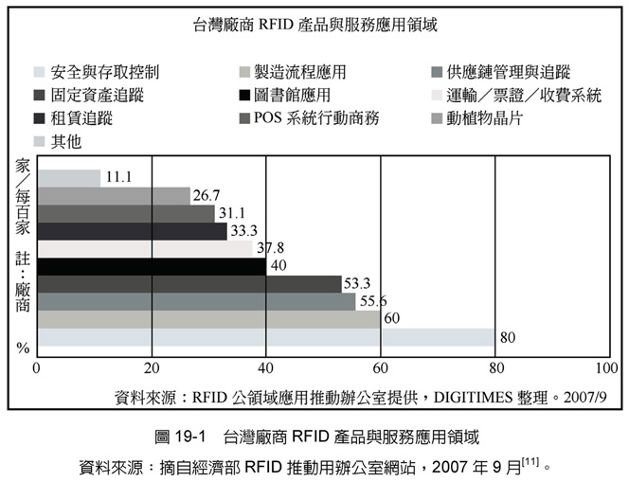
19.1 緒論

Slide 3
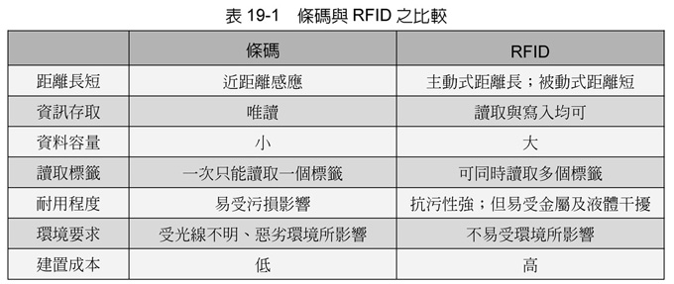

Slide 4
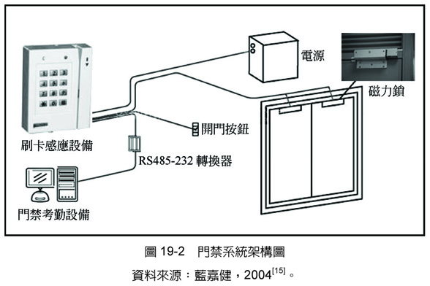
19.2 安全監控系統

Slide 5
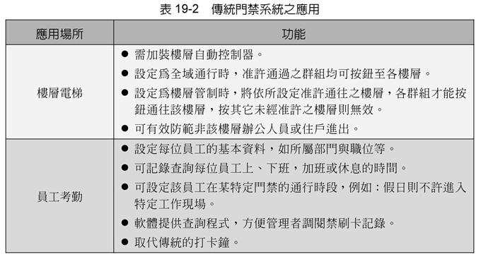

Slide 6
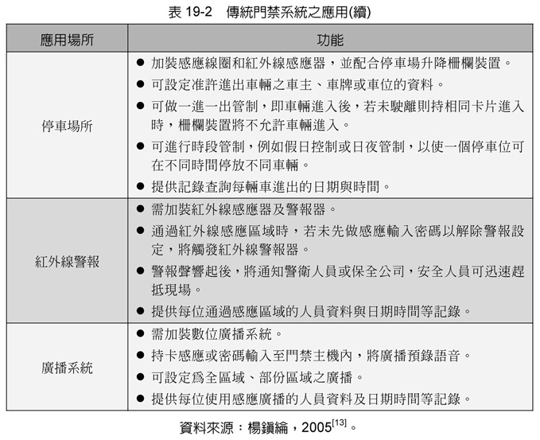

Slide 7
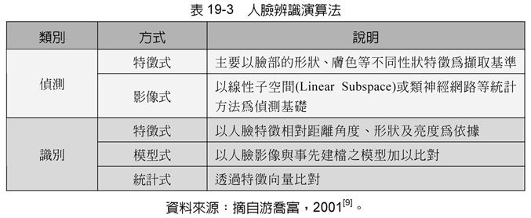
19.2.1 生物辨識系統

Slide 8
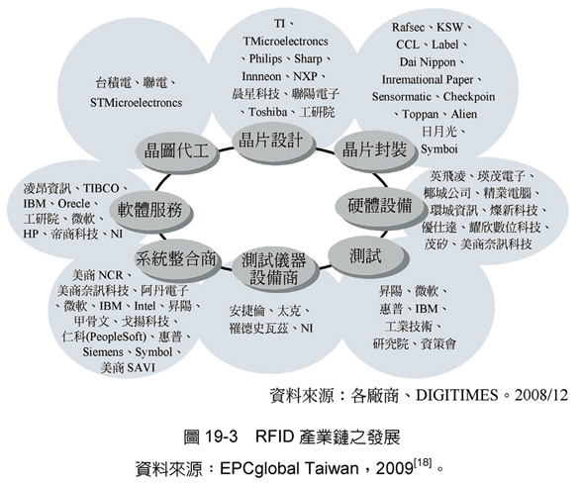

Slide 9
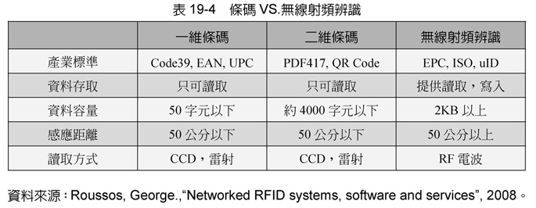
19.2.2 傳統條碼技術

Slide 10
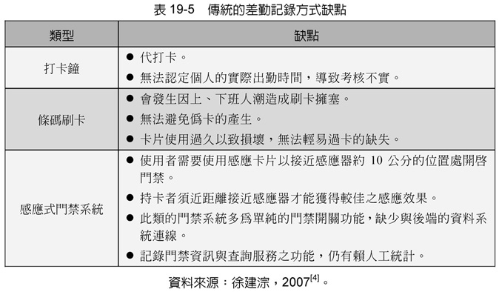
19.2.3 人事差勤管理系統

Slide 11
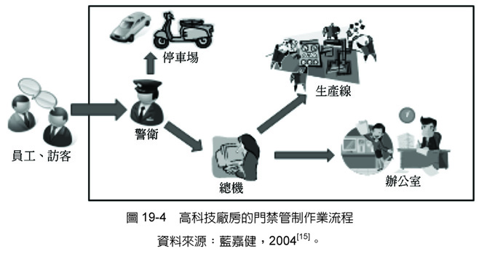
19.3 門禁系統問題
19.3.1 高科技廠房的門禁管制作業流程

Slide 12
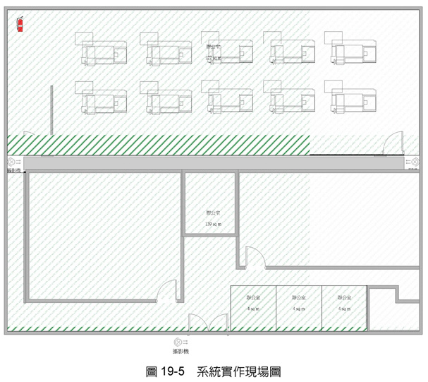
19.5 RFID多重門禁管理機制
19.5.1 監控系統的設計

Slide 13
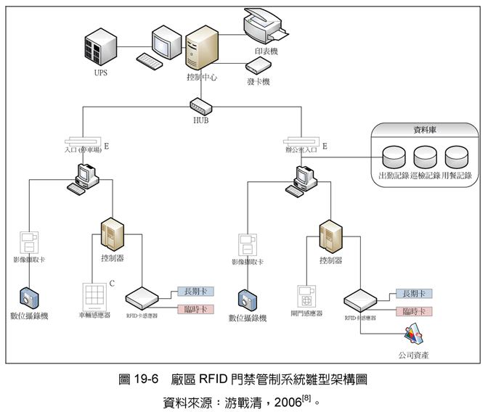
19.5.2 RFID門禁系統的設計

Slide 14
19.5.2 RFID門禁系統的設計
  1. 門禁管理
    (1) 汽、機車閘道
    (2) 大門或辦公室出入口
    (3) 電梯

Slide 15
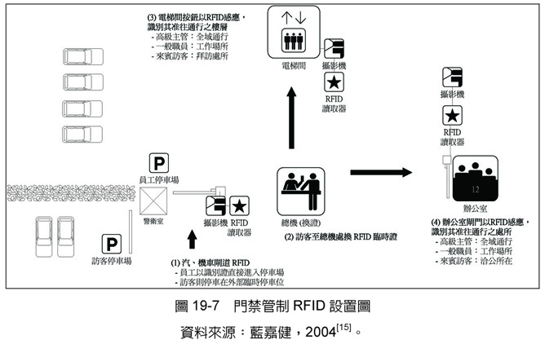

Slide 16
  2. 出缺勤管理
    (1) 身份識別
    (2) 出缺勤管理
    (3) 加班管理
    (4) 主管通知
  3. 廠房巡檢管理
    (1) 警衛人員管理
    (2) 巡邏資訊管理
    (3) 缺勤預警通報

Slide 17
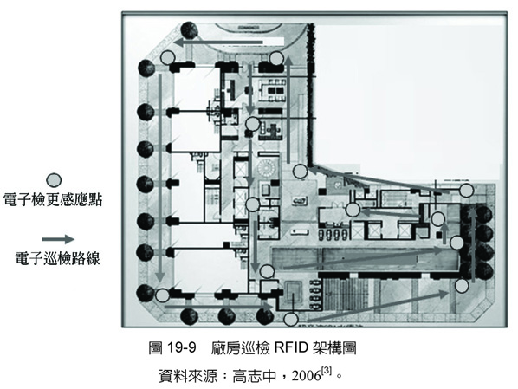

Slide 18
  4. 消費記錄
    (1) 餐廳與合作社消費
    (2) 健身房或游泳池

Slide 19
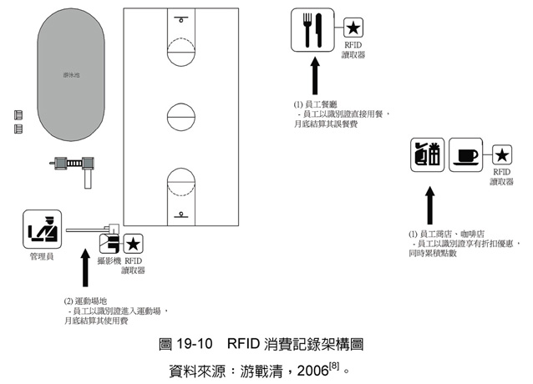

Slide 20
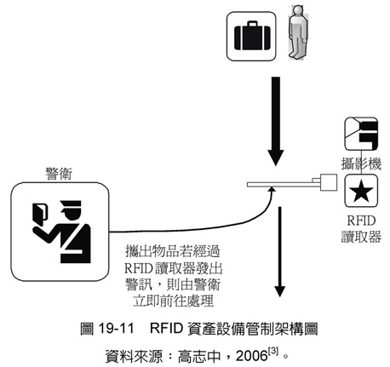
  5. 資產設備管理

Slide 21
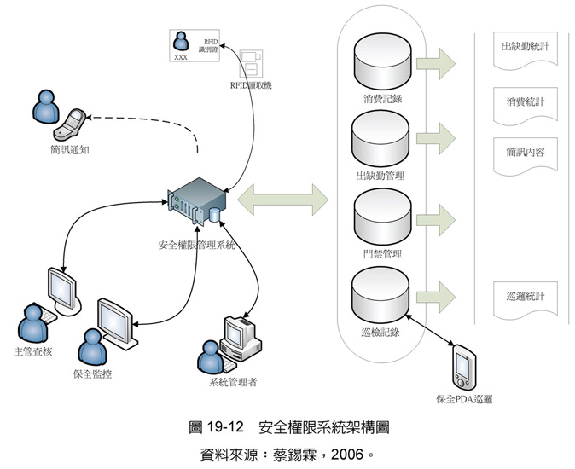
19.5.3 安全管理系統設計

Slide 22
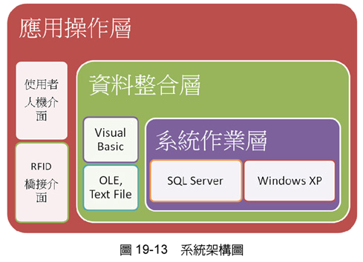
19.6 RFID多重門禁系統與效益分析
19.6.1 系統實作環境

Slide 23
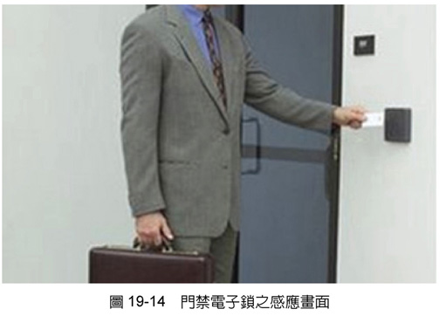
19.6.2 系統實作功能
19.6.2.1 門禁管制模組

Slide 24
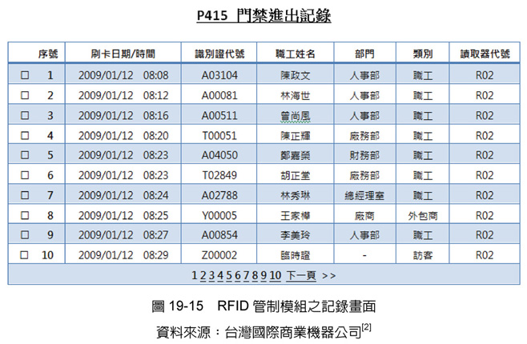

Slide 25
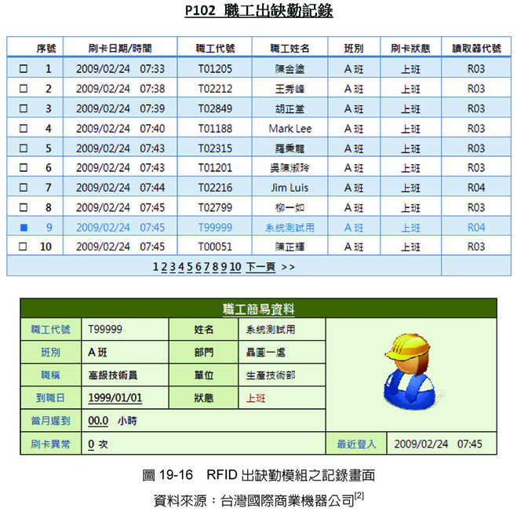
19.6.2.2 出缺勤管理模組

Slide 26
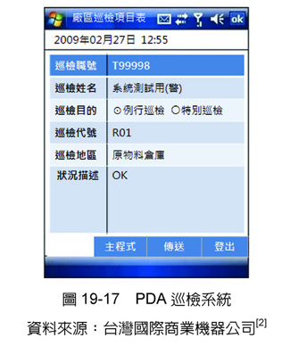
19.6.2.2 出缺勤管理模組

Slide 27
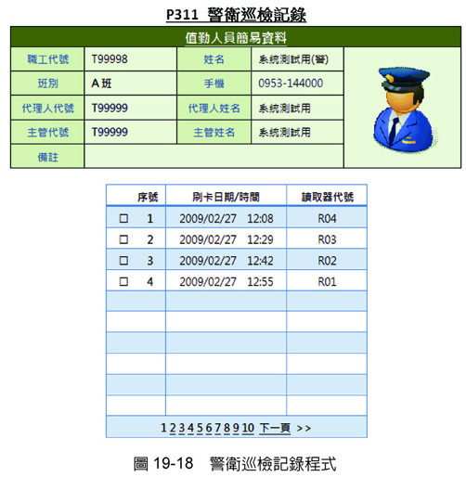

Slide 28
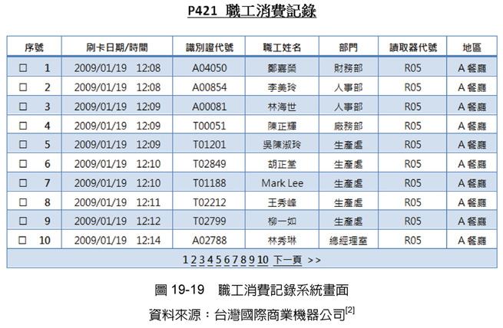
19.6.2.4 消費記錄模組

Slide 29
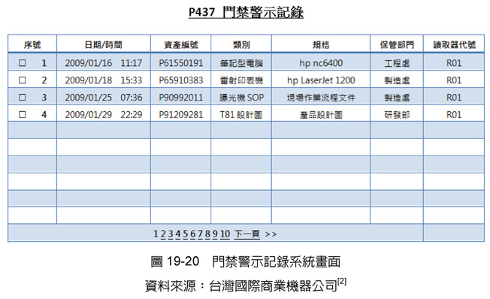
19.6.2.5 資產管制模組

Slide 30
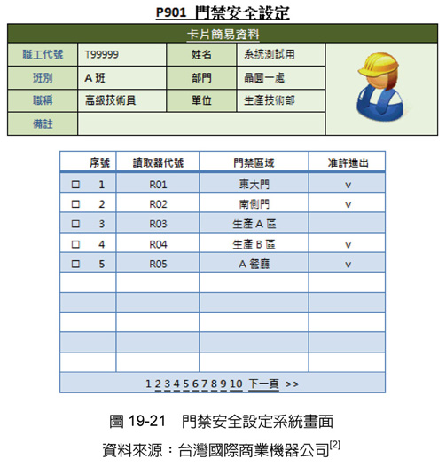
19.6.2.6 存取權限管理模組

Slide 31
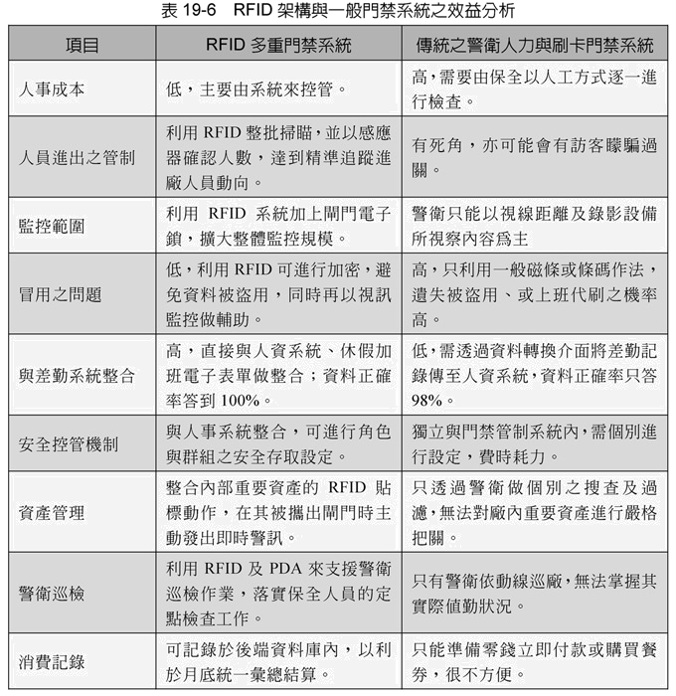
19.6.3 效益分析

